Slide 1


Základní škola a Mateřská škola generála Pattona Dýšina, příspěvková organizace
AUTOR: Mgr. Bedřiška Koželuhová
NÁZEV: VY_32_INOVACE_6B_08
TÉMA: Hudební osobnosti, které ovlivnily svoji dobu
ČÍSLO PROJEKTU: CZ. 1. 07/ 1. 4. 00/ 21. 1843

Slide 2
ANOTACE
Zde se žáci 2. stupně ZŠ podrobněji seznámí s dětstvím, mládím a počátkem tvorby našeho slavného českého skladatele Bedřicha Smetany.
Autorem materiálu a všech jeho částí, není-li uvedeno jinak, je Mgr. Bedřiška Koželuhová.

Slide 3
Bedřich Smetana
Dětství, mládí a počátky jeho tvorby

Slide 4
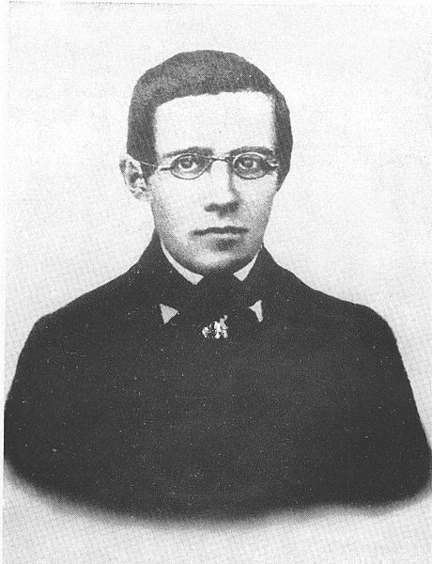

Slide 5
Rané dětství
Narozen 2.3.1814 v Litomyšli na masopustní úterý
V rodině sládka
První syn po 10-ti dcerách
Vyrůstal ve vlídném prostředí, obklopen láskou rodičů a sester
Otec byl výborný houslista
Chlapec se začíná učit na housle, posléze na klavír

Slide 6
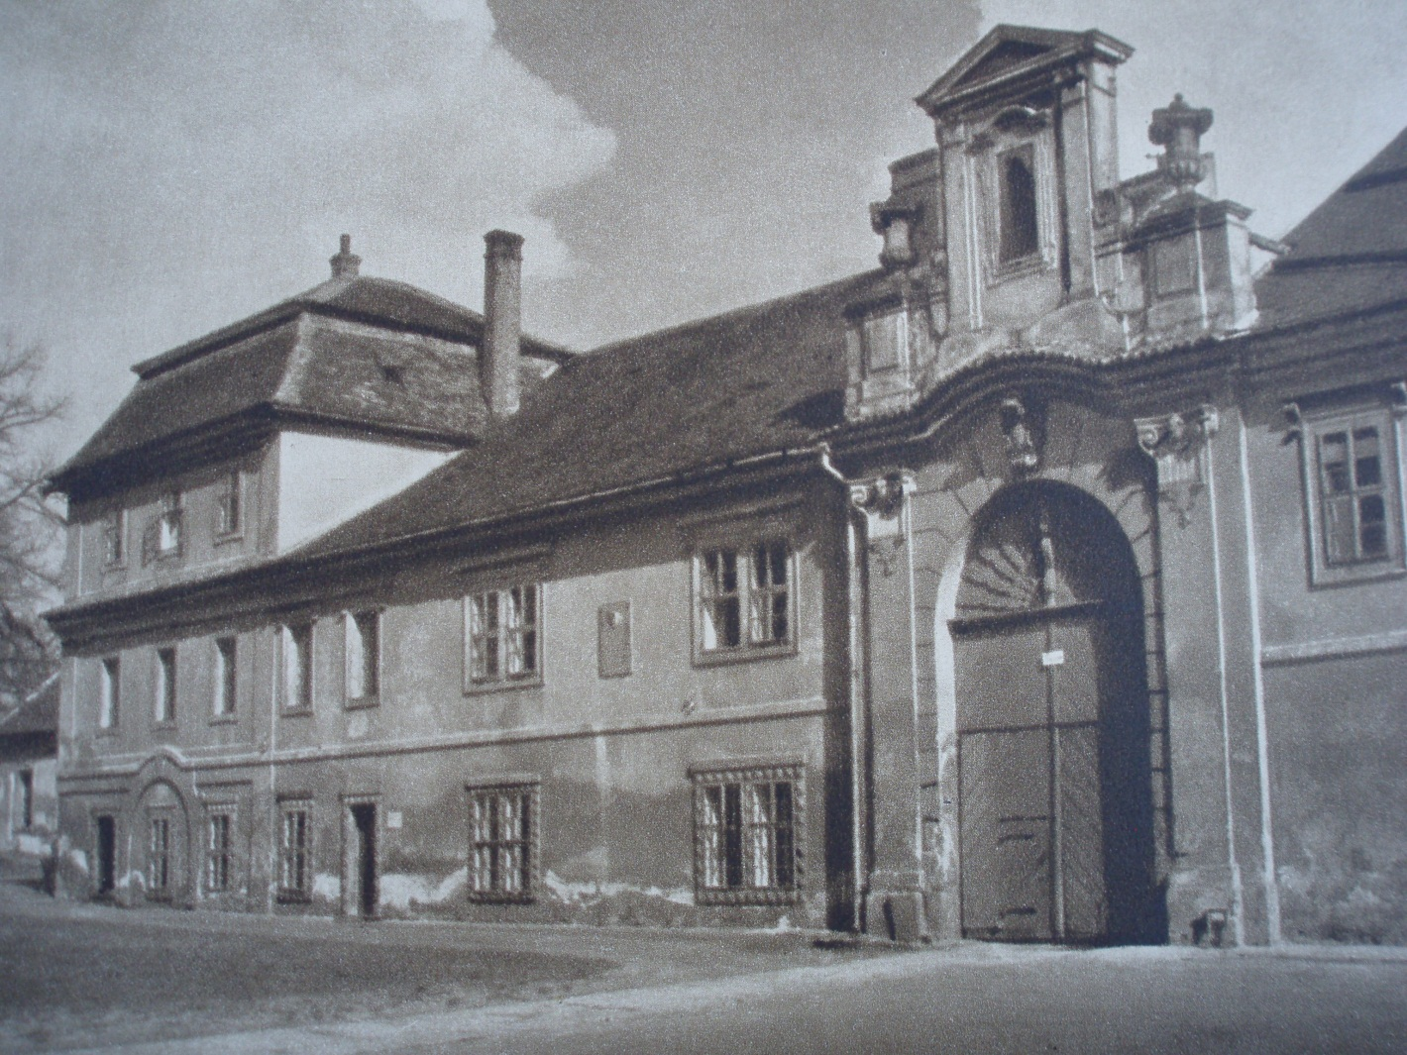
Pivovar v Litomyšli

Slide 7
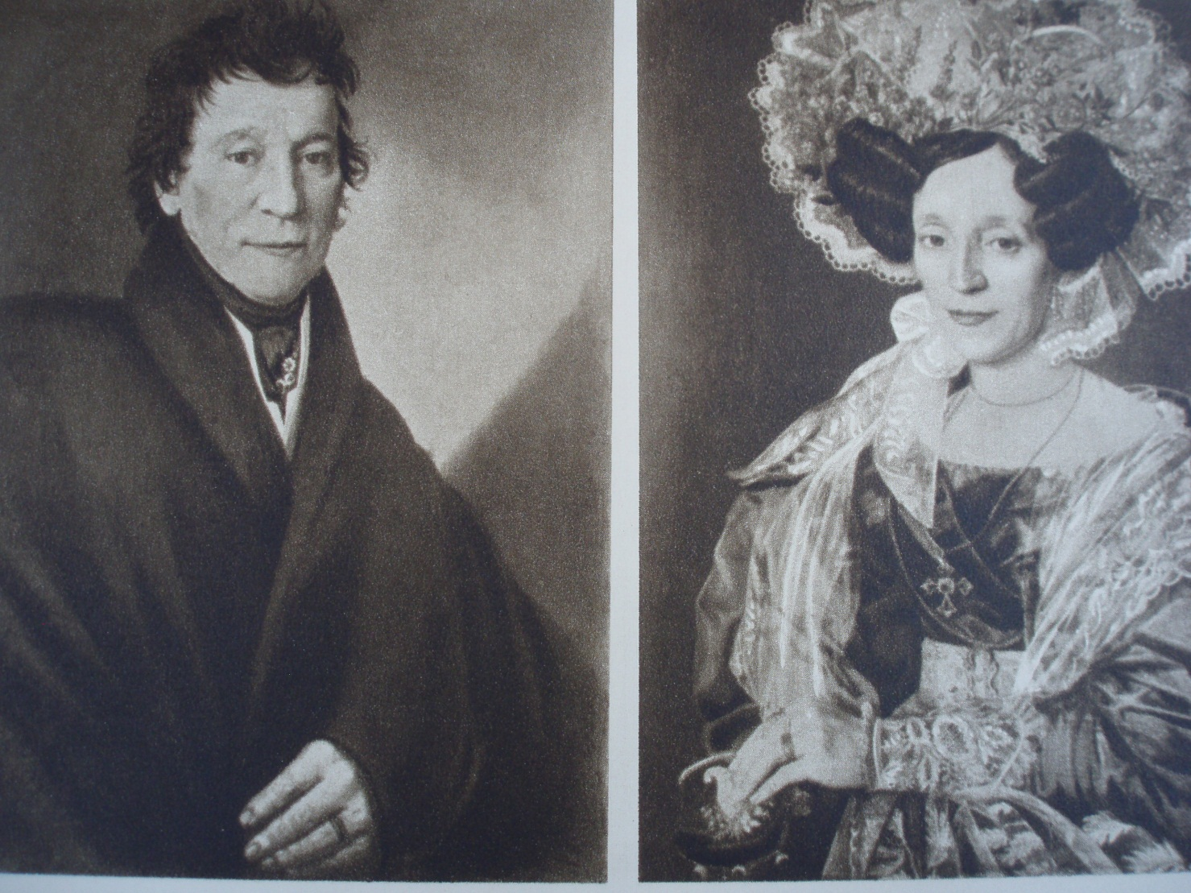
Otec František a matka Barbora

Slide 8
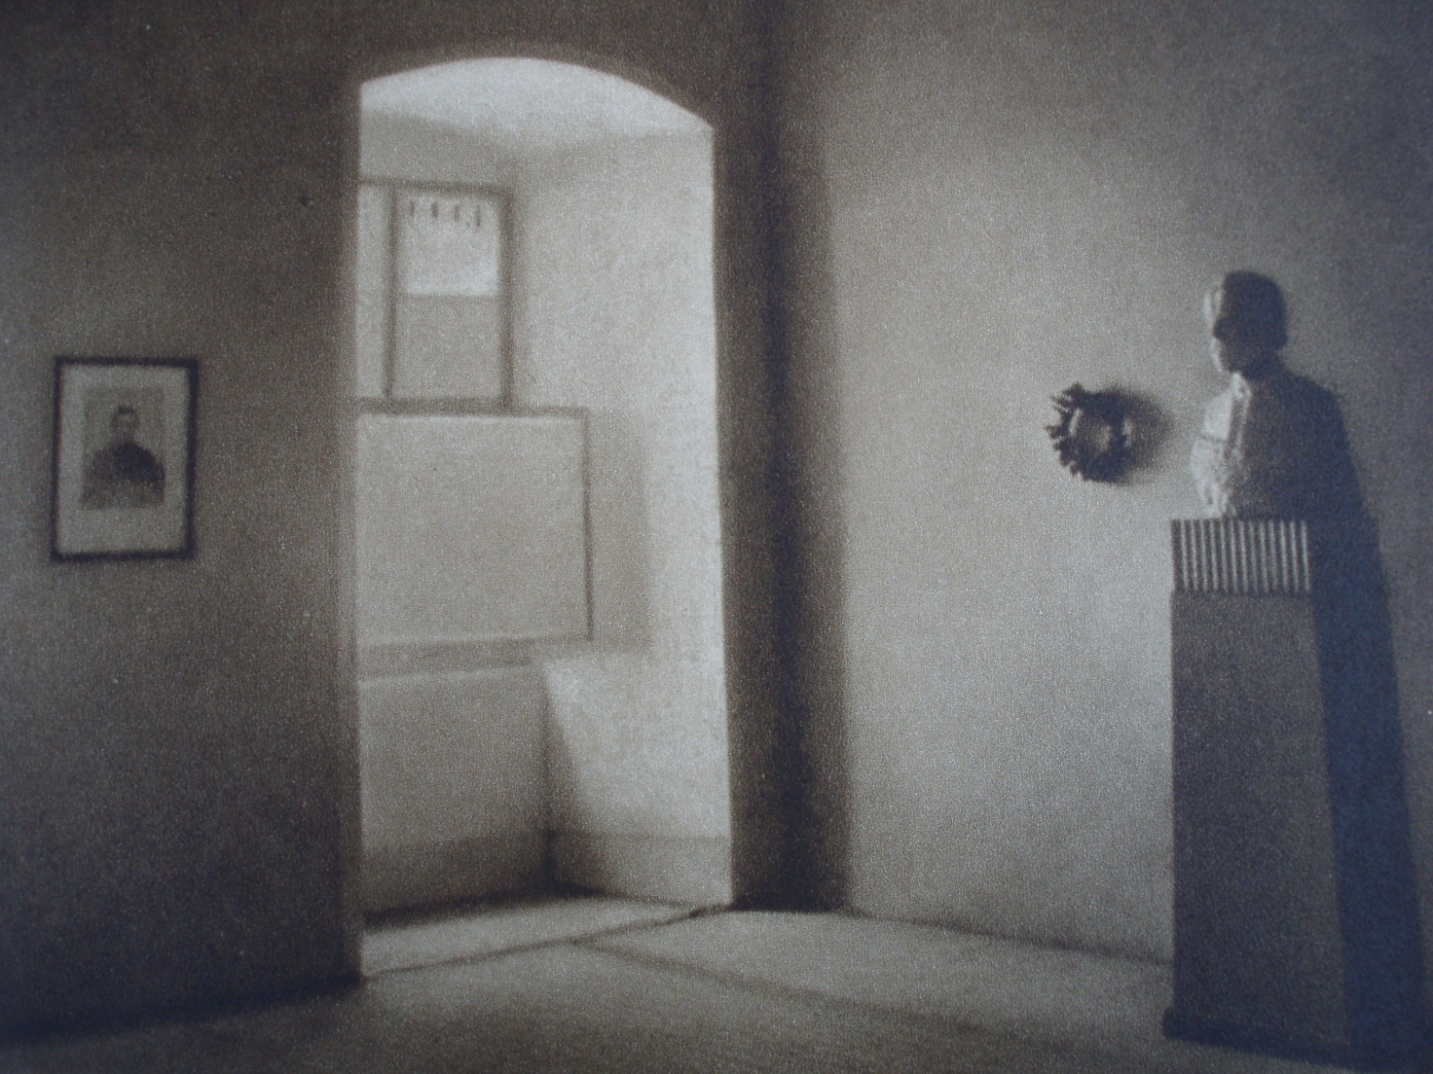
Bedřichova rodná světnička

Slide 9
Dětství
Rodina se stěhuje do Jindřichova Hradce
Otec zde kupuje pivovar
Učitelem hudby se chlapci stává regenschori místního chrámu
Seznamuje se s hrou na violu a se základy zpěvu
Už jako 8-letý složil svoji 1. skladbu- Kvapík D- dur

Slide 10
Česká Skalice
Rodina se opět stěhovala, a to do Růžkových Lhotic
Chlapcův zájem o hudbu převyšoval jeho školní povinnosti
O prázdninách jezdíval do České Skalice, kde se pořádaly jiřinkové slavnosti s tradičním večerním plesem návštěvníků
Pod těmito dojmy vznikla Jiřinková polka

Slide 11
Aloisie
Luisina polka- pojmenovaná po dívce, do níž byl zamilován
Luisina polka (zvuková ukázka)
Pravé jméno této dívky bylo Aloisie
Jeho o rok starší sestřenka
Velmi rád s ní tančil na plesech
Doprovázel její zpěv na kůru
,,Nyní teprve jsem zpozoroval, že bez Luisy nemohu být.“

Slide 12
Studia
Po ročním studiu v Havlíčkově Brodě přechází do Prahy
Ale hudba je u něho na prvním místě
Chodívá na vojenské koncerty místo algebry
Nejednou je ,,za školou“
Rozzlobenému otci pomůže bratranec F.J.Smetana
Slíbí otci, že dohlédne na úspěšné zakončení gymnázia v Plzni

Slide 13
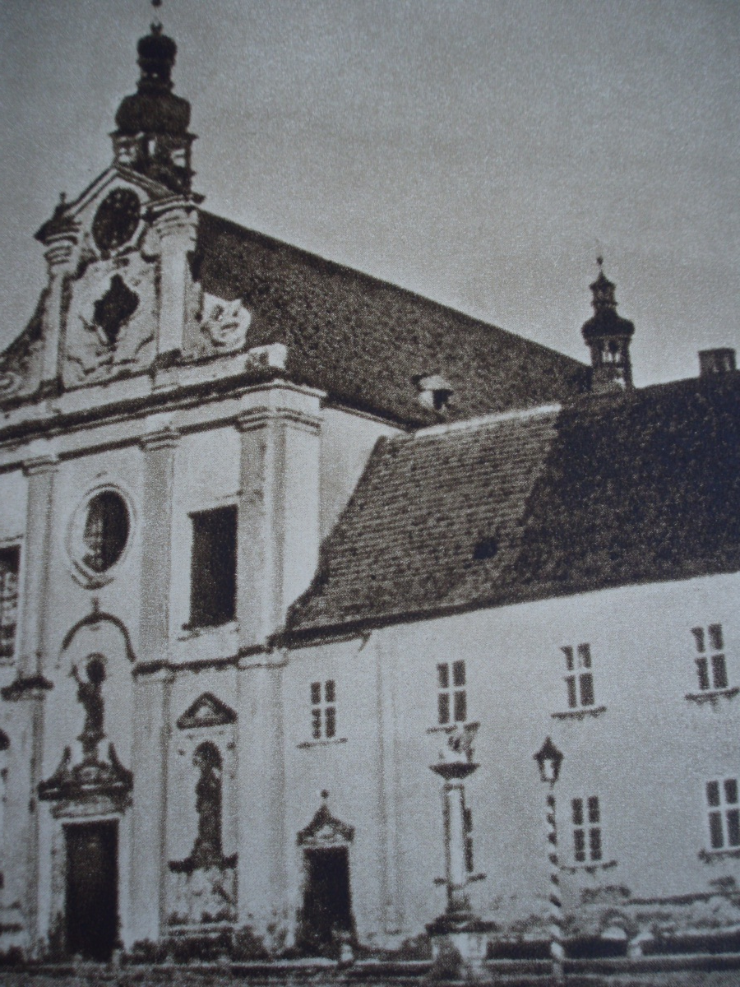
Staré gymnázium v Havlíčkově Brodě

Slide 14
Plzeň
Zde se mladému umělci líbilo
Soustředil se jak na školu, tak i na muziku
Inspirován prostředím komponoval další polky: Ze studentského života Kvapík bajadérek Fantazie pro housle a klavír- ovlivněn láskou ke Kateřině, přítelkyní z dětských let
Plzeňské gymnázium opravdu úspěšně ukončil
Notes:
Bajadérka- indická tanečnice

Slide 15
První zaměstnání
Odchází do Prahy
Je zaměstnán jako domácí učitel hudby v rodině hraběte Leopolda Thuna
Stává se jejich váženým přítelem nejen díky svému klavírnímu umění, ale i svými znalostmi
,,živý naučný slovník“ ( jeho přezdívka )

Slide 16
Manželství
Další díla: Sonáta g-moll pro klavír
Klavírní cyklus- Bagately a impromtus
Zde vyznává své city ke Kateřině
Díky své veliké lásce Kateřině Kolářové odchází od rodiny Thunů
Kupuje byt a opouští svůj dosavadní mládenecký život

Slide 17
otázky
1.) Kolikrát se stěhoval B.Smetana se svými rodiči?
2.) Vyjmenuj smyčcové nástroje.
3.) Co je to polka?
4.) Kdo je regenschori?

Slide 18
citace
PRAŽÁK, Přemysl. Malá preludia: Dětství a mládí slavných skladatelů. čtvrté. Praha 1: Suprafon, 1981.
Bedřich Smetana v obrazech. Praha: Státní pedagogické nakladatelství, 1957. ( foto )
Obrázky [online]. [cit. 2012-10-05]. Dostupné z: http://cs.wikipedia.org/wiki/Soubor:SmetanaGrammarSchool.jpg ( obrázek )

